Slide 1
Wdrażanie Strategii Rozwoju Lokalnego Kierowanego przez Społeczność (LSR) dla Doliny Baryczy na lata 2016 – 2022
Szkolenie dot. GRANTÓW
Wrzesień 2021

Slide 2
Zakres szkolenia:
Projekt grantowy a grant
Projekt grantowy EDU- interesanci, podział ról
Umowa o powierzenie grantu- znaczenie, strony umowy, ogólne ostanowienia, zabezpieczenie
Zobowiązania grantobiorcy:
Cel, wskaźniki
Kryteria
Finansowanie i terminy
Informowanie
Rozliczenie
Trwałość i monitoring

Slide 3
1. Projekt grantowy a grant

Slide 4
projekt grantowy – operacja realizowana przez LGD
(beneficjenta projektu grantowego) w ramach wdrażania strategii i na podstawie umowy zawartej z Samorządem Województwa Dolnośląskiego, przed zawarciem której LGD przeprowadza konkurs na wybór grantobiorców, dokonuje
wyboru zadań opisanych we wnioskach o powierzenie grantu, zaś po jej podpisaniu z zarządem województwa udziela grantów wybranym przez siebie grantobiorcom podpisując z nimi umowy o powierzeniu grantu, a następnie monitoruje ich wykonanie oraz dokonuje innych czynności mających na celu rozliczenie projektu grantowego wobec zarządu województwa;
grantobiorca – podmiot, z którym LGD zawarła umowę o
powierzenie grantu w związku z realizacją projektu grantowego;
grant - środki finansowe powierzone przez LGD grantobiorcy na realizację zadania służącego osiągnięciu celu projektu grantowego;
zadanie – czynności opisane we wniosku o powierzenie grantu, realizowane przez grantobiorcę w ramach projektu grantowego i na podstawie umowy o powierzeniu grantu zawartej z LGD;
W praktyce używamy zamiennie słowa „zadanie” lub „grant”

Slide 5
Umowa z Samorządem Województwa została zawarta w
dn. 30.11.2020 r.
W miesiącach XII 2020-I2021 prace nad zmianą
Procedury realizacji przez Stowarzyszenie LGD
„Partnerstwo dla Doliny Baryczy” projektów grantowych (zaakceptowana przez SW w dn. 02.03.2021 r.)
Zawarcie umów z grantobiorcami do 2021-05-14
Realizacja wyjazdów do 30.06.2022
Weryfikacja wniosków o rozliczenie grantów
do VIII/IX 2022
Złożenie wniosku o płatność do SW VI 2022 (będziemy przesuwać nasz termin, aby rozliczyć grantobiorców), planowana zmiana na X 2022
Weryfikacja w SW do ok. II 2023
Rozliczenie projektu grantowego (refundacja) III 2023-
od tego momentu biegnie okres tzw. „trwałości”

Slide 6
Umowa z Samorządem Województwa określa warunki rozliczenia grantów, tj.:
Koszty nie mogą być finansowane z innych środków publicznych (nie dotyczy NGO);
Grantobiorca nie wykonuje działalności gospodarczej;
Grantobiorca ma siedzibę na terenie objętym LSR;
Grantobiorca ma doświadczenie, zasoby, kwalifikacje lub odpowiednie cele statutowe;
Grant został przyznany na podstawie umowy o powierzenie grantu;
Koszty zadania/grantu były ponoszone po zawarciu umowy j.w.;

Slide 7
2. Projekt grantowy EDU- interesanci, podział ról

Slide 8
153 549,00 zł 24 placówki 23 granty 20 grantobiorców
Grant Edukacja dla Doliny Baryczy
Samorząd Województwa
Umowa o przyznanie pomocy na realizację projektu grantowego
Lokalna Grupa Działania
Umowa o powierzenie grantu
Grantobiorca
Grantobiorca _{Grantobiorca Grantobiorca} Grantobiorca
NGO (w EDU stowarzyszenie rejestrowe i zwykłe) Grantobiorca
144 szkolenia
4 543
Porozumienie o współpracy partnerskiej
Szkoły Dyrektor/Gmina Nauczyciele
uczestników szkoleń
Uczestnicy zajęć: uczniowie szkół objętych Programem Edukacja dla Doliny Baryczy

Slide 9
3. Umowa o powierzenie grantu- znaczenie,
strony umowy,
ogólne postanowienia, zabezpieczenie
3. Umowa o powierzenie grantu-
znaczenie, strony umowy, zabezpieczenie

Slide 10
Umowa o powierzenie grantu
określa prawa i obowiązki stron związane z realizacją operacji w ramach poddziałania „Wsparcie na wdrażanie operacji w ramach strategii rozwoju
lokalnego kierowanego przez społeczność” objętego
Programem Rozwoju Obszarów Wiejskich na lata 2014- 2020 i w ramach realizacji przez LGD projektu grantowego o tytule Oferta Programu Edukacja dla Doliny Baryczy narzędziem wzmocnienia rozpoznawalności i potencjału obszaru Doliny Baryczy- edycja II na podstawie umowy o przyznaniu pomocy nr 01090-6935-UM0121823/20 zawartej między LGD a Samorządem Województwa Dolnośląskiego, zostaje zawarta na podstawie art. 14 ust. 5 ustawy z dnia 20
lutego 2015 roku o rozwoju lokalnym z udziałem
lokalnej społeczności (Dz. U. z 2015 r. poz 378; zm.: Dz.U. z 2017r. poz. 5 i poz. 1475).

Slide 11
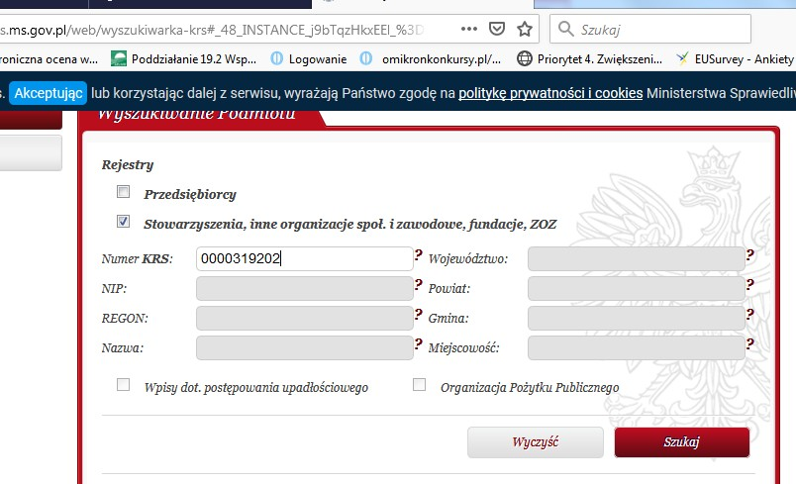
Umowa o powierzenie grantu- STRONY UMOWY, przesłano 22.04.2021 r.
Reprezentacja zgodnie z zapisami obowiązującymi w
KRS
Gdzie sprawdzamy? ->
https://ekrs.ms.gov.pl/web/wyszukiwarka-krs

Slide 12
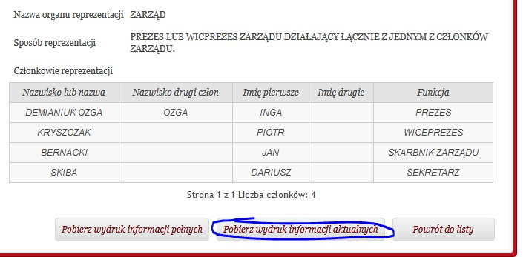
Umowa o powierzenie grantu- STRONY UMOWY c.d.
Reprezentacja zgodnie z zapisami obowiązującymi w
KRS
Gdzie sprawdzamy? ->
https://ekrs.ms.gov.pl/web/wyszukiwarka-krs

Slide 13
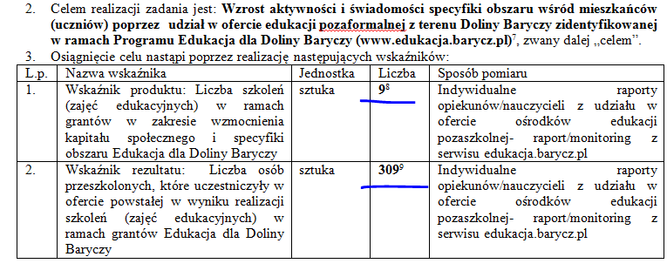
Umowa o powierzenie grantu- POSTANOWIENIA OGÓLNE
Określenie celu (taki sam u wszystkich)
Określenie wskaźników realizacji celu:

Slide 14
Umowa o powierzenie grantu-
POSTANOWIENIA OGÓLNE c.d.

Slide 15
4. Zobowiązania grantobiorcy
Cel, wskaźniki
Kryteria
Finansowanie i terminy
Informowanie
Rozliczenie
Trwałość i monitoring

Slide 16
Zobowiązania- CEL, WSKAŹNIKI
1. Grantobiorca jest w szczególności zobowiązany do:
1) Osiągnięcia celu poprzez osiągnięcie min. 90%
każdego ze wskaźników.
Można więcej, ale nie mniej niż 90%

Slide 17
1. Grantobiorca jest w szczególności zobowiązany do:
Zobowiązania- KRYTERIA
2) Spełnienia następujących lokalnych kryteriów wyboru przy realizacji zadania, jeśli Grantobiorca uzyskał w nich punkty na etapie wyboru zadania przez LGD:
Ochrona środowiska, przeciwdziałanie zmianom klimatu- nie dotyczy
Różnorodność oferty edukacyjnej- Działania operacji odbywają się na terenie różnych ośrodków
edukacyjnych dolnośląskiego
Doliny Baryczy, województwa lub wielkopolskiego oraz są
zróżnicowane tematycznie
c) Wykorzystanie lokalnych zasobów- nie dotyczy
Proszę sprawdzić, jak jest w Państwa umowie!!!

Slide 18
Zobowiązania- FINANSOWANIE I TERMINY
Zasady finansowania zadania i termin realizacji
LGD udziela grantobiorcy grant w wysokości 5444 zł (słownie: pięć tysięcy czterysta czterdzieści cztery złote) do wysokości 80% poniesionych kosztów kwalifikowalnych, a w przypadku kosztów udziału w ofercie dostępnej w formie on-line do wysokości 100% poniesionych w ten sposób kosztów
Grant, o którym mowa w ust. 1 zostanie przekazany grantobiorcy w dwóch transzach:
1) pierwsza w wysokości 50% wskazanej kwoty w ust. 1 w ciągu 14 dni od podpisania tej umowy, lub po tym terminie w zależności od posiadanych środków przez LGD

Slide 19
Zobowiązania- FINANSOWANIE I TERMINY c.d.
Zasady finansowania zadania i termin realizacji
2. Grant, o którym mowa w ust. 1 zostanie przekazany grantobiorcy w dwóch transzach:
2) druga w wysokości 50% wskazanej kwoty w ust. 1 w ciągu 14 dni na wniosek przesłany drogą elektroniczną na adres partnerstwo@nasza.barycz.pl po osiągnięciu 30% wskaźników określonych w §2 ust.3. LGD zweryfikuje poziom osiągnięcia wskaźników na podstawie monitoringu Grantobiorcy w serwisie edukacja.barycz.pl.

Slide 20
Zobowiązania- FINANSOWANIE I TERMINY c.d.
Zasady finansowania zadania i termin realizacji
3. Środki finansowe rachunek bankowy
zostaną przekazane na Grantobiorcy o numerze
…………………………………………
4. Złożenie wniosku o rozliczenie grantu, o którym mowa w §6 nastąpi do dn. 30.06.2022 r..
Nr konta stowarzyszenia (grantobiorcy)!
Nie ma konieczności tworzenia nowego konta!

Slide 21
1. Grantobiorca jest w szczególności zobowiązany do:
Zobowiązania- INFORMOWANIE O DOFINANSOWANIU
8) Realizacji działań informacyjnych i promocyjnych w ramach grantu zgodnie z Księgą wizualizacji znaku PROW na lata 2014-2020. Stosowania wzorów
materiałów udostępnionych przez LGD, które oprócz
logotypów i opisów zgodnych z Księgą wizualizacji muszą zawierać logo LGD „Partnerstwo dla Doliny Baryczy”.
Dodatkowo można zamieścić inne logotypy, w tym
Leader, grantobiorcy, Zarządu Województwa.

Slide 22
-> DRUK ZGODY RODZICÓW- informacja, zebranie opinii
(ewaluacja)
Zobowiązania- INFORMOWANIE O DOFINANSOWANIU c.d.

Slide 23
-> DRUK ZGODY RODZICÓW- element „nagrody” jako
narzędzie zachęty ☺
Zobowiązania- INFORMOWANIE O DOFINANSOWANIU c.d.

Slide 24
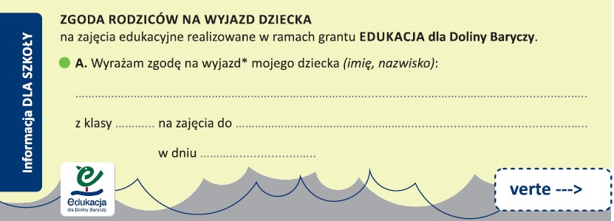
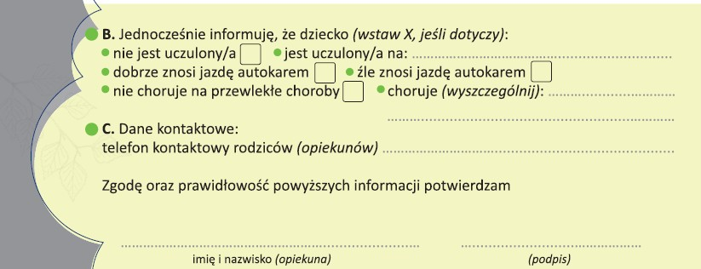
Zobowiązania- INFORMOWANIE O DOFINANSOWANIU c.d.
-> DRUK ZGODY RODZICÓW- formalności przed wyjazdem

Slide 25
Zobowiązania grantobiorcy
Zobowiązania- ROZLICZENIE
1.Grantobiorca jest w szczególności zobowiązany do:
3) Złożenia wniosku o rozliczenie grantu wraz ze sprawozdaniem końcowym w terminie określonym w §2 ust. 4 umowy (do 30.06.2022)

Slide 26
Zobowiązania- ROZLICZENIE c.d.
Dokumentowanie i sposób realizacji zadania
Koszty kwalifikowalne muszą zostać poniesione i opłacone
w terminie od zawarcia umowy do terminu wskazanego w
§3 ust. 4. (do 30.06.2022)
Grantobiorca musi gromadzić odpowiednią dokumentację, tj. oferty szkoleń, dokumenty księgowe wraz z drugostronnymi opisami oraz dowody zapłaty. Oryginały dokumentów przechowywane są w siedzibie Grantobiorcy.
Grantobiorca musi prowadzić na bieżąco zestawienie dokumentów księgowych związanych z realizacją zadania w serwisie edukacja.barycz.pl
-> instrukcja dla szkoły (nauczyciela)
-> instrukcja dla grantobiorcy

Slide 27
5. Pełny monitoring obejmuje także załączenie:
Zobowiązania- ROZLICZENIE c.d.
oferty ośrodka/ścieżki edukacyjnej w formie zrzutu ekranu na etapie wyboru szkolenia z serwisu edukacja.barycz.pl
potwierdzenie udziału w ofercie przez ośrodek
skanu zestawienie dokumentów finansowych wraz z drugostronnym opisem sporządzonym wg wzoru
udostępnianego monitoringu, finansowego)
przez załącza
LGD (generowany w się skan
dokumentu
4) skanu dowodów
zapłaty (np.: potwierdzenie
przelewu, wyciąg bankowy),
w przypadku transakcji
bezgotówkowych lub adnotację
gotówką”
na dokumencie
księgowym „zapłacono
w przypadku
kosztów opłacanych gotówkowo.

Slide 28
6. Poszczególne monitoringi ze szkoleń w ramach zadania składające się na raport będący jednocześnie sprawozdaniem końcowym.
Zobowiązania- ROZLICZENIE c.d.
Prawidłowo realizowany monitoring będzie stanowił podstawę do wypłacenia II-ej transzy grantu, o której mowa w §3 ust. 2 pkt 2. (w systemie sprawdzimy, po złożeniu wniosku o wypłatę II-ej transzy, czy osiągnięto 30% wskaźników)
Grantobiorca zobowiązuje się prowadzić i przesyłać LGD dokumentację zdjęciową z realizacji co najmniej jednego szkolenia w ramach zadania tj. zamieszczenia na profilu fb/ Edukacja dla Doliny Baryczy i zamieszczenia linku do relacji w monitoringu z wyjazdu.
-> instrukcja dla szkoły (nauczyciela)
-> instrukcja dla grantobiorcy

Slide 29
Rozliczenie grantu
Zobowiązania- ROZLICZENIE c.d.
Grantobiorca w terminie określonym w §3 ust. 4 złoży wniosek o rozliczenie grantu wraz ze sprawozdaniem końcowym (do 30.06.2022)
Wniosek o rozliczenie grantu składany jest w formie pisemnej za pośrednictwem poczty (liczy się data nadania) lub w siedzibie LGD (liczy się data dostarczenia). (wniosek wygenerujesz w aplikacji -> grantobiorca)
Sprawozdanie końcowe, dokumenty księgowe, dowody zapłaty przekazywane są poprzez serwis edukacja.barycz.pl.
LGD weryfikuje wniosek o rozliczenie grantu w terminie i zgodnie z trybem określonym w Procedurze realizacji przez Stowarzyszenie LGD „Partnerstwo dla Doliny Baryczy” projektów grantowych. (będziemy wzywać do uzupełnień
☺ )
-> instrukcja dla szkoły (nauczyciela)
-> instrukcja dla grantobiorcy

Slide 30
Rozliczenie grantu
Zobowiązania- ROZLICZENIE c.d.
5. LGD określa grant należny, tj. środki finansowe należne Grantobiorcy w związku z zakończeniem przez niego realizacji zadania, na podstawie dokumentacji złożonej
przez Grantobiorcę do LGD po
zakończeniu
Zadania, w oparciu o wysokość wydatków
realizacji
kwalifikowalnych oraz określony procent dofinansowania.
LGD informuje grantobiorcę za pośrednictwem poczty elektronicznej o akceptacji wniosku o rozliczenie grantu i wysokości grantu należnego.
W przypadku niewykorzystania pełnej kwoty grantu, Grantobiorca zobowiązany jest do zwrotu grantu na konto LGD.
8. LGD informuje Grantobiorcę za pośrednictwem poczty
elektronicznej o terminie rozliczenia projektu grantowego.
-> instrukcja dla szkoły (nauczyciela)
-> instrukcja dla grantobiorcy

Slide 31
Zobowiązania- ROZLICZENIE c.d.
-> instrukcja dla szkoły (nauczyciela) http://edukacja.barycz.pl/instrukcj a-granty_placowki-oswiatowe-223
-> instrukcja dla grantobiorcy http://edukacja.barycz.pl/instrukcj a-granty_grantobiorca-224

Slide 32
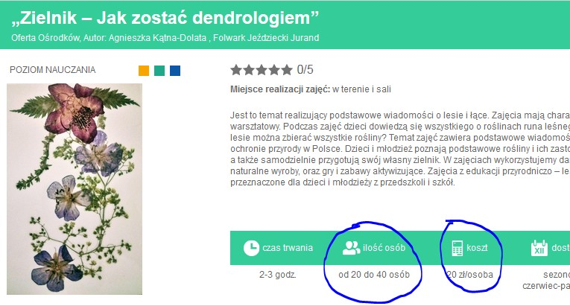
1. Udział uczniów w ofercie ośrodków edukacji pozaszkolnej z Doliny Baryczy
Nauczyciel w praktyce… ☺
odwiedź stronę www.edukacja.barycz.pl , zakładka
skorzystaj z wyszukiwarki ofert:
dobierz ofertę do odpowiedniej grupy wiekowej, wg tematyki i ilości uczestników zgodnie
z opisem
Zrób print screen oferty (na klawiaturze
po prawej stronie PRNTSCR) lub skorzystaj z narzędzia Wycinanie

Slide 33
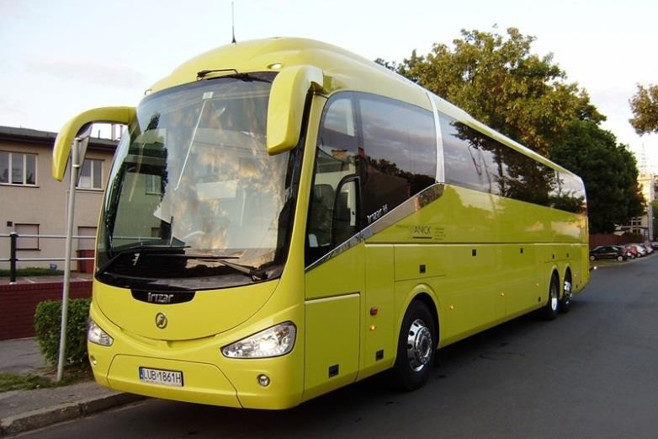
2. Dojazd uczniów
Nauczyciel w praktyce… ☺
Zaplanuj transport, zgodnie z planowaną ilością uczestników
Nie musisz szukać ofert na transport! Ale pamiętaj o kosztach.

Slide 34
3. Zbierz zgody rodziców
Nauczyciel w praktyce… ☺
Zbierz wkład własny (min. 20 % kosztów), nie musisz tego robić przy zajęciach on-line, ale uzgodnij z grantobiorcą podział środków w grancie
Weź udział w zajęciach – PAMIETAJ , poprosimy o opinię
Zrób zdjęcia- będą potrzebne do relacji na facebooku
Edukacja dla Doliny Baryczy
Dopilnuj dokumentów księgowych:
Długi termin zapłaty, min. 7 dni
Płatność przelewem (najlepiej)
Mają być wystawione na grantobiorcę
Wpłać wkład własny na konto grantobiorcy (skorzystaj z blankietu wpłaty wygenerowanego przez aplikację)
Wprowadź dane z faktury oraz zdjęcie dokumentu do monitoringu, uzupełnij
monitoring
Przekaż oryginalne dokumenty grantobiorcy

Slide 35
Zobowiązania- TRWAŁOŚĆ I MONITORING c.d.
Zobowiązania grantobiorcy
1. Grantobiorca jest w szczególności zobowiązany do:
Przez 5 lat od dnia określonego w terminie określonym w §6 ust.8
Grantobiorca zobowiązany jest do:
Gromadzenia i przechowywania dokumentów dotyczących zadania, na realizację której udzielany jest grant, w szczególności potwierdzających poniesienie przez grantobiorcę kosztów na realizację tego zadania przez 5 lat od dnia określonego w terminie określonym w §6 ust.8.
b) Udostępniania LGD
informacji i dokumentacji niezbędnych do
na
przeprowadzania monitoringu, kontroli i ewaluacji zadania,
którą został udzielony grant.
Umożliwienia przeprowadzenia monitoringu, kontroli i ewaluacji przez LGD lub inny podmiot do tego uprawniony.
Złożenia wyjaśnień i/lub usunięcia nieprawidłowości i/lub wykonania zaleceń w wyniku przeprowadzonego monitoringu i/lub zaleceń pokontrolnych w terminie 7 dni od podpisania protokołu z monitoringu i/lub z kontroli w przypadku stwierdzenia nieprawidłowości w realizacji umowy i wywiązywaniu się z jej postanowień.

Slide 36
Zobowiązania- TRWAŁOŚĆ I MONITORING
Zobowiązania grantobiorcy
1. Grantobiorca jest w szczególności zobowiązany do:
5) Niezwłocznego poinformowania LGD o wszelkich zmianach mogących mieć wpływ na wykonanie umowy.
6) Wypełnienia monitorującej
i złożenia w terminie
w LGD ankiety
14 dni od dnia
wezwania przez LGD. Wezwanie nastąpi mailowo lub pocztą tradycyjną.

Slide 37
Zobowiązania- POZOSTAŁE, ALE WAŻNE!
Zobowiązania grantobiorcy
1. Grantobiorca jest w szczególności zobowiązany do:
5) Zwrotu całości grantu w przypadku niezrealizowania celu zadania i nieosiągnięcia wymaganych wskaźników lub części grantu w przypadku realizacji celu zadania i osiągnięcia wymaganych wskaźników albo nieudokumentowania poniesienia wydatków.
2. Grantobiorca:
2)
będzie realizował
zadanie
zgodnie
z Procedurą realizacji
przez
Stowarzyszenie LGD
„Partnerstwo dla Doliny Baryczy” projektów
grantowych, zwanej dalej „procedurą”.
nie znajduje się na liście osób wykluczonych z otrzymania dofinansowania (art. 35 ust. 4 ustawy z dnia 11 lipca 2014 r. o zasadach realizacji programów w zakresie polityki spójności finansowanych w perspektywie finansowej 2014-2020 (Dz. U. poz. 1146 oraz z 2015 r. poz. 378) w związku z art. 17 ust. 4 ustawy z dnia 20 lutego 2015 r. o rozwoju lokalnym z udziałem lokalnej społeczności (Dz. U. poz. 378).
nie prowadzi działalności gospodarczej, z wyjątkiem Grantobiorcy, który zgodnie ze swoim statutem w ramach swojej struktury organizacyjnej powołał jednostki organizacyjne, takie jak sekcje lub koła, jeżeli realizacja zadania, na które jest udzielany grant, nie jest związana z przedmiotem tej działalności, ale jest związana z przedmiotem działalności danej jednostki organizacyjnej.

Slide 38
Umowa o powierzenie grantu- ODSTĄPIENIE OD UMOWY
1. LGD ma prawo odstąpienia od umowy w razie zaistnienia poniższych okoliczności:
zostanie podjęta likwidacja grantobiorcy,
grantobiorca nie rozpocznie lub zaniecha realizacji umowy,
grantobiorca złoży w procesie przyznania pomocy lub jej rozliczenia
nierzetelne lub stwierdzające nieprawdę dokumenty lub oświadczenia.
2. Umowa może być rozwiązana przez LGD ze skutkiem natychmiastowym w przypadku nieterminowego lub nienależytego wykonania umowy, w tym:
zmniejszenia zakresu rzeczowego zadania,
wykorzystania grantu niezgodnie z celami projektu grantowego określonymi w niniejszej umowie, w tym nieosiągnięcie zaplanowanych wskaźników,
przekazania przez grantobiorcę części lub całości dotacji osobie trzeciej,
niezłożenia wniosku o rozliczenie grantu oraz sprawozdania końcowego,
odmowy poddania się przez grantobiorcę monitoringowi, kontroli lub niewykonania zaleceń z monitoringu lub zaleceń pokontrolnych.
3. Niezwłocznie po odstąpieniu od umowy z przyczyn określonych w ust. 1 lub rozwiązania umowy ust. 2 LGD przystępuje do odzyskania środków przekazanych grantobiorcy. Grantobiorca zobowiązany jest do niezwłocznego zwrotu otrzymanych środków wraz z odsetkami ustawowymi w terminie nie dłuższym niż 14 dni od dnia wezwania na konto wskazane w wezwaniu.

Slide 39
Umowa o powierzenie grantu- PRZEKAZYWANIE KORESPONDENCJI I INFORMACJI
1. Strony ustalają, że przedstawicielami w toku realizacji umowy w prowadzonej przez nie korespondencji, prowadzonej również drogą elektroniczną, będą:
ze strony LGD: Ewelina Chudzińska- Snażyk, e-mail:
partnerstwo@nasza.barycz.pl, tel. 71 383 04 32 w. 24
ze strony grantobiorcy: …………………………………., e- mail:………………………., tel.:…………………..
Strony zobowiązują się do powoływania się w toku prowadzonej przez nie korespondencji na numer umowy oraz datę jej zawarcia. TO JEST BARDZO WAŻNE!!!
Grantobiorca jest zobowiązany do niezwłocznego przesyłania do LGD pisemnej informacji o zmianie swoich danych zawartych w niniejszej umowie. Zmiana ta nie wymaga zmiany umowy. W przypadku jeżeli grantobiorca nie powiadomi LGD o zmianie swoich danych określonych w ust. 1, wszelką korespondencję, wysyłaną przez LGD zgodnie z podsiadanymi przez niego danymi, uważać się będzie za doręczoną.

Slide 40
Umowa o powierzenie grantu- POSTANOWIENIA
KOŃCOWE
Wszelkie zmiany umowy wymagają zachowania
formy pisemnej pod rygorem nieważności.
Wszelkie spory wynikłe w związku z realizacją postanowień niniejszej umowy rozstrzygane będą przez sąd miejscowo właściwy ze względu na siedzibę LGD.
W zakresie nieuregulowanym umową stosuje się
przepisy kodeksu cywilnego.
Umowa sporządzona została w dwóch jednobrzmiących egzemplarzach, po jednym dla każdej ze stron. Załączniki wymienione w treści umowy stanowią jej integralną część.

Slide 41
Umowa o powierzenie grantu- ZABEZPIECZENIE UMOWY
Zabezpieczeniem należytego wykonania przez Grantobiorcę zobowiązań określonych w umowie jest weksel niezupełny (in blanco) wraz z deklaracją wekslową sporządzoną na formularzu udostępnionym przez LGD wraz ze wzorem umowy, podpisywany przez Grantobiorcę w obecności pracownika LGD w dniu zawarcia umowy.
LGD zwraca grantobiorcy weksel po upływie pięciu lat od dnia pisma Zarządu LGD dotyczącego ostatecznego zatwierdzenia realizacji zadania.
LGD zwraca niezwłocznie grantobiorcy weksel w
przypadku:
rozwiązania umowy lub odstąpienia umowy przed dokonaniem wypłaty pomocy,
odmowy zatwierdzenia wypłaty pomocy,
zwrotu przez grantobiorcę otrzymanej pomocy.

Slide 42
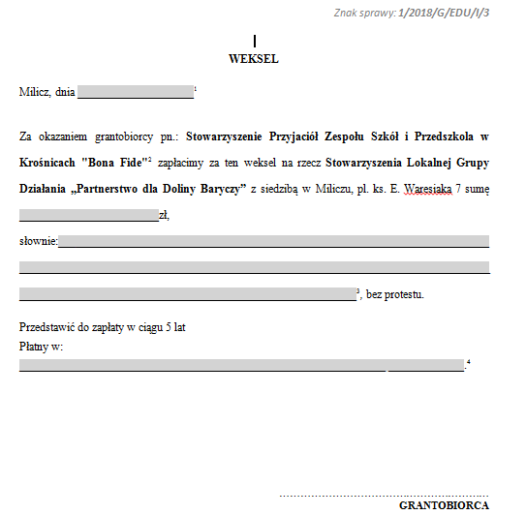
Umowa o powierzenie grantu- ZABEZPIECZENIE UMOWY c.d.
Weksel in blanco
Należało podpisać 1 egzemplarz i przekazać LGD! Podpisują się osoby zgodnie z reprezentacją w KSR! Nie wypełniamy szarych pól!

Slide 43
Deklaracja wekslowa wskazuje postanowienia:
Umowa o powierzenie grantu- ZABEZPIECZENIE UMOWY c.d.
Strony ustalają, że LGD ma prawo wypełnić weksel w przypadku, gdy Grantobiorca, zobowiązany, na podstawie postanowień umowy o powierzenie grantu, o której mowa w § 1, do dokonania zwrotu wypłaconego grantu, zapłaty kary umownej, odszkodowania albo odsetek z tytułu opóźnienia w uiszczeniu któregokolwiek ze świadczeń, pomimo otrzymania pisemnego wezwania, opóźnia się z dokonaniem tego zwrotu.
LGD zobowiązuje się nie wypełniać ani indosować weksla w innych sytuacjach niż opisane w ust. 1.
LGD ma prawo uzupełnić weksel brakującymi elementami, w
tym klauzulą miejsca płatności, zawiadamiając Grantobiorcę
o tym fakcie Grantobiorcy wekslowej.
listem poleconym adresowanym na adres podany w komparycji niniejszej deklaracji Indosowanie- przelanie prawa własności weksla na
inną osobę Komparycja- nagłówek

Slide 44
c.d. Deklaracja wekslowa wskazuje postanowienia:
Umowa o powierzenie grantu- ZABEZPIECZENIE UMOWY
List, o którym mowa w ust. 3, powinien być wysłany przynajmniej na siedem dni przed terminem płatności weksla. W liście tym zostanie wskazany adres, pod którym Grantobiorca zobowiązany jest się stawić, w celu dokonania okazania mu weksla i przestawienia go do zapłaty.
Grantobiorca zobowiązany jest informować LGD o każdorazowej zmianie adresu z tym skutkiem, że list, o którym mowa w ust. 3, skierowany według ostatnich znanych danych i pod ostatnio znany adres będzie uważany za skutecznie doręczony.

Slide 45
Deklaracja wekslowa wskazuje postanowienia:
Umowa o powierzenie grantu- ZABEZPIECZENIE UMOWY c.d.
W przypadku wypełnienia weksla w opisanej w niniejszej deklaracji wekslowej sytuacji, na kwotę nie wyższą niż suma całkowitego zobowiązania Grantobiorcy wynikającego z. umowy o powierzenie grantu, o której mowa w § 1 i po dokonaniu przez LGD pisemnego zawiadomienia, o którym mowa w ust. 3, Grantobiorca zobowiązany jest do zapłaty sumy wskazanej na wekslu na żądanie posiadacza weksla, zgodnie z treścią weksla i pisemnego zawiadomienia.
W sytuacji opisanej w ust. 6, Grantobiorca zapłaci sumę wskazaną na wekslu na rachunek bankowy LGD wskazany w pisemnym wezwaniu, o którym mowa w ust. 4..

Slide 46
Zadzwoń, napisz, gdy coś będzie niejasne….
Inga Demianiuk Ozga - dyrektor biura
Ewelina Chudzińska – Snażyk - specjalista ds.
wdrażania i monitoringu
partnerstwo@nasza.barycz.pl
Biuro Stowarzyszenie „ Partnerstwo dla Doliny Baryczy” Milicz, pl. Ks. E. Waresieka 7
Tel. 71 38 30 432, w. 22
Kom. 535 999 187

Slide 47
Zapraszamy na stronę poświęconą projektom www.projekty.barycz.pl Znajdziesz tam informację dotyczące zrealizowanych projektów, możliwości dofinansowania, zasad doradztwa a także materiały ze szkoleń!
Materiał opracowany przez Stowarzyszenie „Partnerstwo dla Doliny Baryczy” Realizacja planu komunikacji ze środków Unii Europejskiej w ramach Poddziałanie 19.4 Wsparcie na rzecz kosztów bieżących i aktywizacji
Programu Rozwoju Obszarów Wiejskich na lata 2014-2020.
Instytucja Zarządzająca PROW 2014-2020 – Minister Rolnictwa i Rozwoju Wsi

Slide 48
SZKOLIMY
DORADZAMY
FINANSUJEMY
Biuro Stowarzyszenia ”PARTNERSTWO dla Doliny Baryczy”
56 – 300 Milicz Pl. Ks.E. Waresiaka 7
Czynne od pn – pt w godz. 8 – 16
Doradztwo od 10 – 16 po uzgodnieniu terminu
partnertwo@nasza.barycz.pl
Tel. 71 38 30 432 lub 535 999 187

